Slide 1
Projet final Page block classification
Paul Chartier
Python for Data Analysis

Slide 2
Jeu de données
Suite à un processus de segmentation, des zones de pages (« blocks ») ont été identifiés à partir de 54 documents.
Les blocks se divisent en 5 classes associées à un numéro : texte (1), ligne horizontale (2), ligne verticale (4), graphique(5) et image (3).
Pour chacun des blocks, les observations suivantes ont été faites : hauteur, longueur, aire, excentricité (géométrique), pourcentage et total de pixels noirs avant et après application d’un algorithme, moyenne et nombre de transitions de pixels noirs à blanc.
A partir des caractéristiques précédentes, il faut retrouver la classe d’un block.

Slide 3
Exploration (pandas dataframe)
L’exploration va nous permettre de comprendre mieux les données qui sont à notre disposition.
Les points suivants ont été soulevés :
Il y a 5473 observations (lignes) dans le dataset, tous les champs sont renseignés.
Toutes les valeurs des variables sont numériques, et ne sont pas des classes (à part le champ « class »).
Tous les champs ont au moins deux valeurs distinctes parmi les 5473 observations.
Grâce à ces observations, nous savons que les données sont prêtes à être utilisées telles quelles (pas de création de dummy variable notamment).

Slide 4
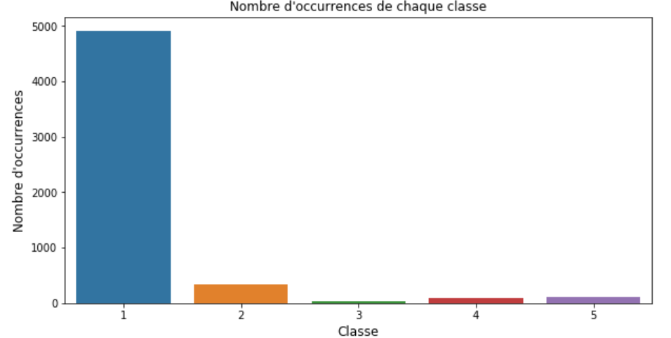
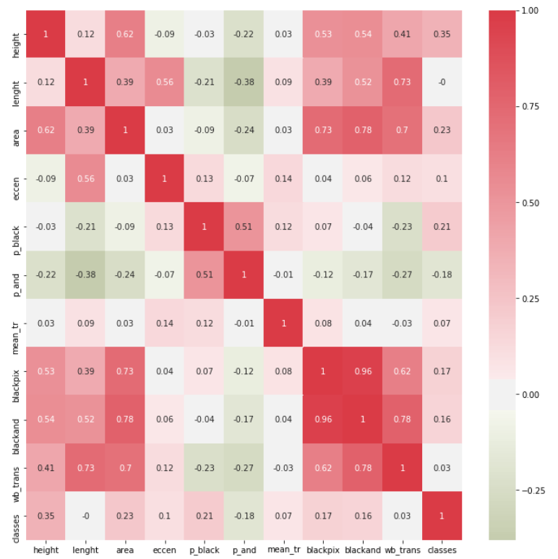
Visualisation (seaborn)
Les points suivants ont été soulevés :
Les blocks de classe 1 (texte) sont largement représentés dans le dataset (environ 90% de texte). Un modèle naïf qui prédit « 1 » à chaque fois aurait donc environ 90% de bonnes prédictions.
La matrice de corrélation ne nous indique aucune corrélation forte de variable avec la classe.
Aucune variable n’est algébriquement linéaire avec une autre. Toutes les variables seront donc gardées pour l’apprentissage.
Les modèles statistiques sur lesquels nous allons nous appuyer devront donc faire mieux que 90% de bonnes prédictions (modèle naïf).

Slide 5
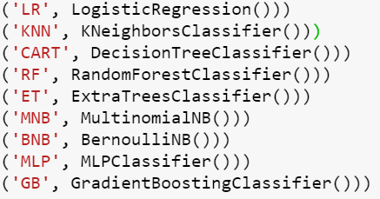
Modelisation (scikit learn)
Le jeu de données est séparé en un jeu d’apprentissage et un jeu de test dans le but d’éviter le sur-apprentissage.
Le problème est une classification multi-classes. Plusieurs algorithmes classiques vont être testés et comparés.
Voici la liste des modèles essayés dans un premier temps sur le jeu de train avec cross-validation (k-fold avec k = 10) :

Slide 6
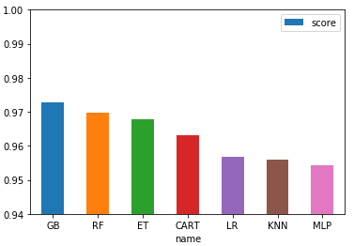
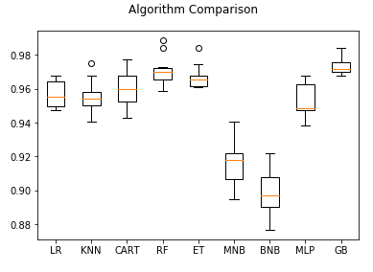
RésultaTs (scikit learn)
Voici les résultats obtenus sur le jeu d’apprentissage pour les modèles ayant un score supérieur à 94%. Les algorithmes de Naive Bayes on obtenu 90% environ.
Le modèle avec la meilleure moyenne de prédiction est le Gradient Boosting.
Le Gradient Boosting a aussi une dispersion vers le haut intéressante, qui laisse penser qu’il y a une marge de progression en utilisant des hyperparamètres optimisés.
Nous allons donc optimiser les hyperparamètres du modèle GB pour essayer d’augmenter la précision.

Slide 7
RésultaTs Optimisés (grid search)
L’accuracy du modèle GB sur le jeu de test sans optimisation est de 97,5%. Cela signifie que le modèle ne fait pas de sur-apprentissage.
En optimisant les hyperparamètres max_depth (3), min_samples_split (6), min_samples_leaf(1) et max_features(3), le modèle a une précision moyenne de 97,7%.

